Slide 1


Slide 2






تعيين تلميذ(ة) للإجابة.
توجيهات و شرح التعليمات.
عرض فيديو.
المرور بين الصفوف للمساعدة و تصحيح الإنجازات.
عمل في ثنائيات.
نهاية الشريط، المرور إلى الشريحة الموالية.

Slide 3

تنظيم حصص الأسبوع
اليوم 4 -
اليوم1 -
أنشطة اعتيادية .
قراءة : استثمار النص.
الاستماع والتحدث : الإنتاج.
تمارين كتابية: البنيات اللغوية.
أنشطة اعتيادية.
معجم .
الاستماع والتحدث .
الطلاقة .
اليوم 5 -
اليوم 2 -
أنشطة اعتيادية.
الاستماع والتحدث : إعادة الإنتاج.
قراءة: استخلاص العبرة.
تعبير كتابي.
إملاء 2/2.
أنشطة اعتيادية .
الاستماع والتحدث : عناصر الحكاية .
القراءة استراتيجية المفردات .
خط ونقل .
اليوم 6 -
اليوم 3 -
أنشطة اعتيادية الطلاقة: توليف ودعم.
توليف ودعم.
قراءة إثرائية.
أنشطة اعتيادية .
الاستماع والتحدث : البنية السردية / الوضعية التواصلية .
قراءة: استراتيجية الفهم .
إملاء. ½
Révision
Lecture offerte

Slide 4









هيكلة حصة اليوم
-01افتتاح الحصة
تحدي الطلاقة.
إملاء.
- 02استماع وتحدث
ورشة الاستماع (شجرة الهوايات): البنية السردية+ الوضعية التواصلية.
- 03قراءة
تنمية الطلاقة ــــ استراتيجية الفهم.
-04إملاء
التدرب على الرسم الإملائي لكلمات تتضمن همزة الوصل.

Slide 5

عند نهاية الحصة
على الأقل 80 % من المتعلمين سيكونون قادرين على:
قراءة فقرات بطلاقة في حدود 45 كلمة.
تعرف بنية الحكاية ولعب الأدوار.
تعرف واستعمال إستراتيجية استخراج معلومات صريحة في النص.
التدرب على كتابة كلمات تتضمن همزة الوصل.

Slide 6


افتتاح الحصة
افتتاح الحصة
الترحيب وتدبير السلوك.
الأنشطة الاعتيادية: تحدي الطلاقة/ إملاء.

Slide 7


مرحبا بكم . سننطلق في حصة اللغة العربية.
اختــتام الحــصة
إملاء
قراءة
استـماع وتحدث
افتتاح الحصة

Slide 8


قبل أن نبدأ حصة اليوم نتذكر شروط الحصول على نجمة التميز.
اختــتام الحــصة
إملاء
قراءة
استـماع وتحدث
افتتاح الحصة
أُنْصِتُ وأَنْتَبِهُ جَيِّداً لِلدَّرْسِ.
دونَ أَن أَقِف، أَرْفَعُ أُصْبُعي لِلْإجابَةِ.

Slide 9


ضعوا اللوحة والكراسة في القمطر.
اختــتام الحــصة
إملاء
قراءة
استـماع وتحدث
افتتاح الحصة

Slide 10


سنبدأ تحدي الطلاقة.
سأسحب أسماء 5 تلاميذ من العلبة لقراءة فقرة بدقة واسترسال.
اختــتام الحــصة
إملاء
قراءة
استـماع وتحدث
افتتاح الحصة

Slide 11
انتبهوا جيدا كيف سأقرأ النصَّ. لاحظوا كيف سأقرأ الحروف الملونة في آخر كل جملة.
اختــتام الحــصة
إملاء
قراءة
استـماع وتحدث
افتتاح الحصة
أُحِبُّ رُكوبَ ٱلدَّرّاجَةِ كَثيراً، وَأَشْعُرُ بِٱلْمُتْعَةِ عِنْدَما أَقودُها في ٱلْحَيّ. أَرْتَدي خوذَةَ ٱلسَّلامَةِ وَأَحْتَرِمُ قَواعِدَ ٱلسَّيْرِ حَتّى أَبْقى بَعيداً عَنِ ٱلْخَطَر. أَتَدَرَّبُ كُلَّ يَوْمٍ لِتَحْسينِ مَهارَتي وَتَقْوِيَةِ جِسْمي. وَأَحْلُمُ أَنْ أُشارِكَ في سِباقِ ٱلدَّرّاجاتِ، وَأَنْ أُحَقِّقَ حُلْمي وَأَكونَ بَطَلاً يَوْماً ما.

Slide 12

أمامكم دقيقة واحدة ؛ اقرؤوا الفقرة قراءة صامتة.
اختــتام الحــصة
إملاء
قراءة
استـماع وتحدث
افتتاح الحصة
أُحِبُّ رُكوبَ ٱلدَّرّاجَةِ كَثيراً، وَأَشْعُرُ بِٱلْمُتْعَةِ عِنْدَما أَقودُها في ٱلْحَيّ. أَرْتَدي خوذَةَ ٱلسَّلامَةِ وَأَحْتَرِمُ قَواعِدَ ٱلسَّيْرِ حَتّى أَبْقى بَعيداً عَنِ ٱلْخَطَر. أَتَدَرَّبُ كُلَّ يَوْمٍ لِتَحْسينِ مَهارَتي وَتَقْوِيَةِ جِسْمي. وَأَحْلُمُ أَنْ أُشارِكَ في سِباقِ ٱلدَّرّاجاتِ، وَأَنْ أُحَقِّقَ حُلْمي وَأَكونَ بَطَلاً يَوْماً ما.

Slide 13
يقرأ التلميذ الأول. ويسجل الأستاذ على سجل الطلاقة.
اختــتام الحــصة
إملاء
قراءة
استـماع وتحدث
افتتاح الحصة
أُحِبُّ رُكوبَ ٱلدَّرّاجَةِ كَثيراً، وَأَشْعُرُ بِٱلْمُتْعَةِ عِنْدَما أَقودُها في ٱلْحَيّ. أَرْتَدي خوذَةَ ٱلسَّلامَةِ وَأَحْتَرِمُ قَواعِدَ ٱلسَّيْرِ حَتّى أَبْقى بَعيداً عَنِ ٱلْخَطَر. أَتَدَرَّبُ كُلَّ يَوْمٍ لِتَحْسينِ مَهارَتي وَتَقْوِيَةِ جِسْمي. وَأَحْلُمُ أَنْ أُشارِكَ في سِباقِ ٱلدَّرّاجاتِ، وَأَنْ أُحَقِّقَ حُلْمي وَأَكونَ بَطَلاً يَوْماً ما.

Slide 14

خذوا ألواحكم سأملي عليكم كلمات.
اختــتام الحــصة
إملاء
قراءة
استـماع وتحدث
افتتاح الحصة

Slide 15
سأقرأ الكلمات. من يقرأ ؟
اختــتام الحــصة
إملاء
قراءة
استـماع وتحدث
افتتاح الحصة
خوذَةُ ٱلسَّلامَةِ
رُكوبُ ٱلدَّرّاجَةِ

Slide 16
انظروا إلى الكلمة جيدا.
اختــتام الحــصة
إملاء
قراءة
استـماع وتحدث
افتتاح الحصة
رُكوبَ ٱلدَّرّاجَةِ

Slide 17
اكتبوا؛ ينطق الأستاذ الكلمة.
اختــتام الحــصة
إملاء
قراءة
استـماع وتحدث
افتتاح الحصة

Slide 18
ارفعوا الألواح ـــ صححوا.
اختــتام الحــصة
إملاء
قراءة
استـماع وتحدث
افتتاح الحصة
رُكوبَ ٱلدَّرّاجَةِ

Slide 19
انظروا إلى الكلمة جيدا.
اختــتام الحــصة
إملاء
قراءة
استـماع وتحدث
افتتاح الحصة
خوذَةُ ٱلسَّلامَةِ

Slide 20
اكتبوا؛ ينطق الأستاذ الكلمة.
اختــتام الحــصة
إملاء
قراءة
استـماع وتحدث
افتتاح الحصة

Slide 21
ارفعوا الألواح ــــ صححوا.
اختــتام الحــصة
إملاء
قراءة
استـماع وتحدث
افتتاح الحصة
خوذَةُ ٱلسَّلامَةِ

Slide 22

استماع وتحدث
استماع وتحدث
ورشة الاستماع (شجرة الهوايات) البنية السردية+ الوضعية التواصلية

Slide 23
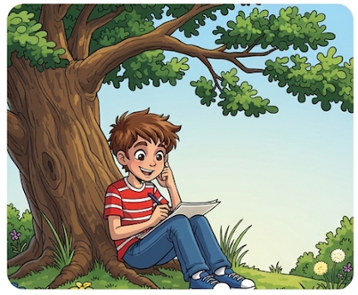
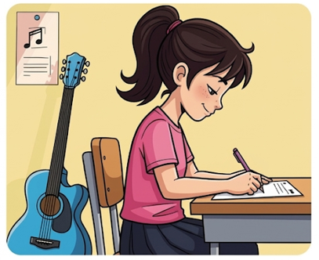
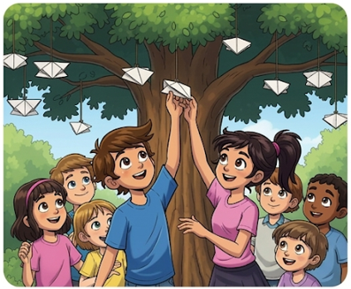
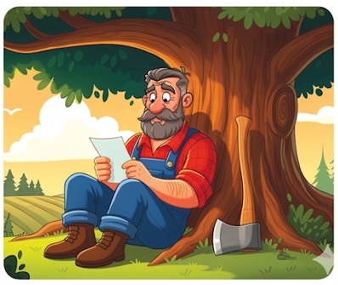
سنعيد الاستماع لحكاية "شجرة الهوايات" وسأطرح عليكم أسئلة حول الأحداث. انتبهوا.
اختــتام الحــصة
إملاء
قراءة
استـماع وتحدث
افتتاح الحصة

Slide 24


عرض شريط الحكاية.
اختــتام الحــصة
إملاء
قراءة
استـماع وتحدث
افتتاح الحصة

Slide 25
ماذا وقع في البداية؟ في البداية، مَرَّ سامي بِشُجَيْرَةٍ وَكَتَبَ هِوايَتَهُ عَلى وَرَقَةٍ وَدَعا لِلانْضِمامِ إِلَيْهِ. رددوا
اختــتام الحــصة
إملاء
قراءة
استـماع وتحدث
افتتاح الحصة

Slide 26
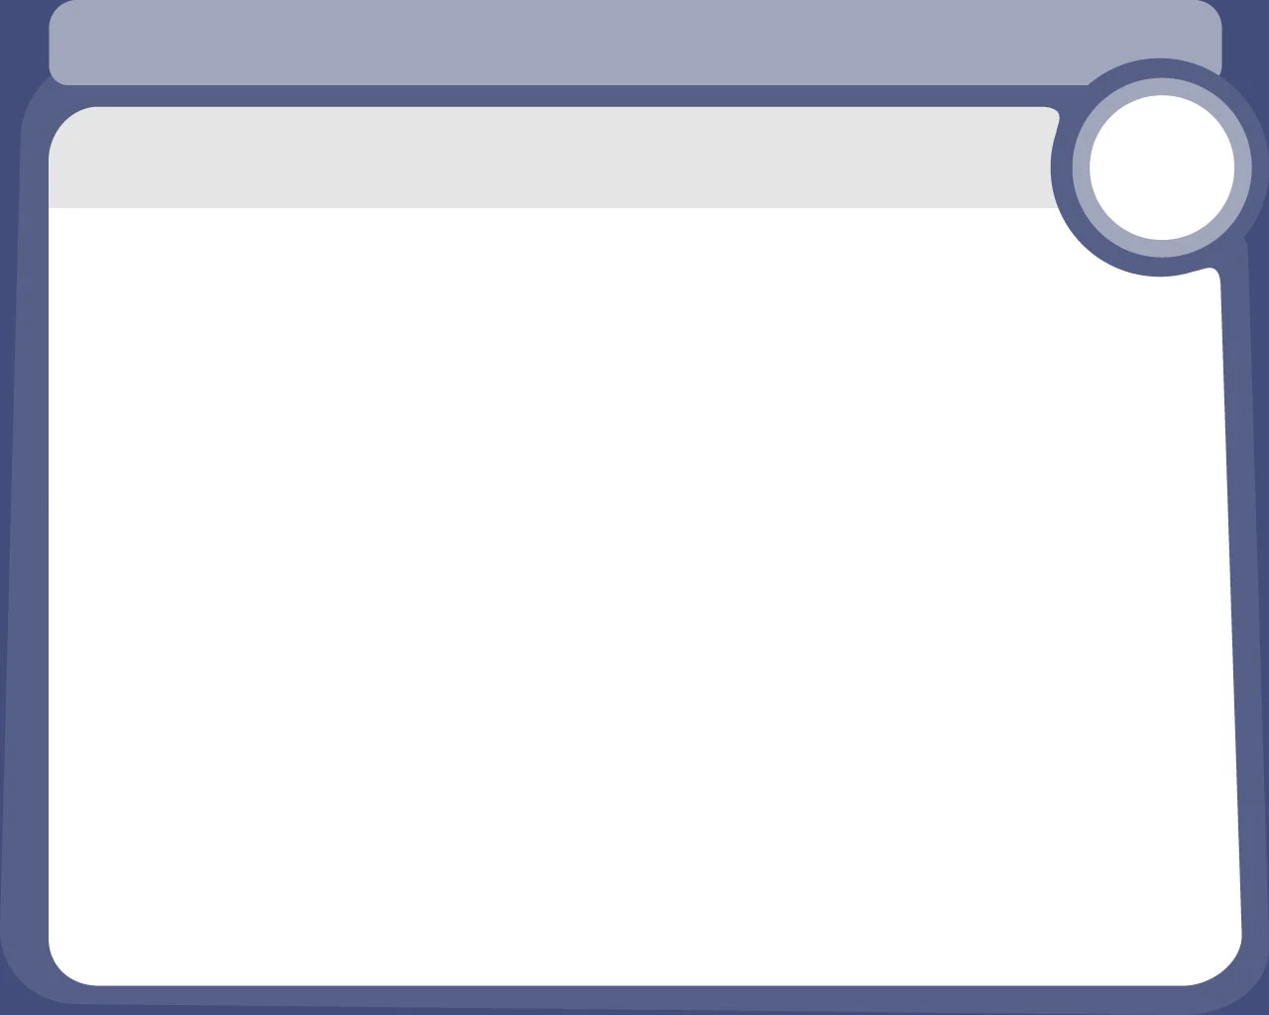
من انضم إلى سامي؟ ماذا فعلت ندى؟
اختــتام الحــصة
إملاء
قراءة
استـماع وتحدث
افتتاح الحصة

Slide 27
انضمت ندى وكتبت أنها طفلة حالمة تهوى العزف على القيتارة.- رددوا.
اختــتام الحــصة
إملاء
قراءة
استـماع وتحدث
افتتاح الحصة

Slide 28
ماذا حَدَثَ بَعْدَ ذَلِكَ؟ ماذا فعل الأطفال الآخرون؟
اختــتام الحــصة
إملاء
قراءة
استـماع وتحدث
افتتاح الحصة

Slide 29
كتب الأطفال أسماءهم وهواياتهم وعلقوها على الشجيرة. – رددوا.
اختــتام الحــصة
إملاء
قراءة
استـماع وتحدث
افتتاح الحصة

Slide 30
ماذا حدث عند غروب الشمس؟
اختــتام الحــصة
إملاء
قراءة
استـماع وتحدث
افتتاح الحصة

Slide 31
عند غروب الشمس، ظهر حطاب يريد قطع الشجيرة التي تحمل هوايات الأطفال.- رددوا.
اختــتام الحــصة
إملاء
قراءة
استـماع وتحدث
افتتاح الحصة

Slide 32
ماذا حدث بعد ذلك؟ أحب الحطاب شجرة الهوايات وقرر عدم قطعها وتعهد بسقيها. رددوا
اختــتام الحــصة
إملاء
قراءة
استـماع وتحدث
افتتاح الحصة

Slide 33
ماذا حدث في النهاية؟ نمت شجرة الهوايات وتحققت أحلام الأطفال . رددوا
اختــتام الحــصة
إملاء
قراءة
استـماع وتحدث
افتتاح الحصة

Slide 34
الآن، من يسرد أحداث الحكاية من البداية إلى النهاية؟
اختــتام الحــصة
إملاء
قراءة
استـماع وتحدث
افتتاح الحصة

Slide 35
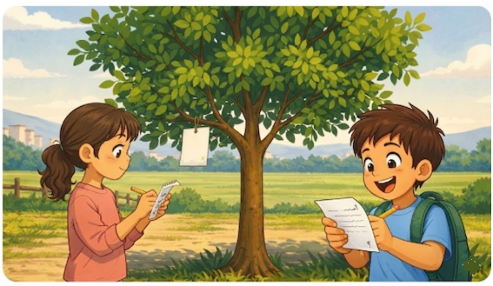
والآن استمعوا للحوار الذي دار بين سامي وندى وهما يعبران عن هوايتهما.
اختــتام الحــصة
إملاء
قراءة
استـماع وتحدث
افتتاح الحصة

Slide 36
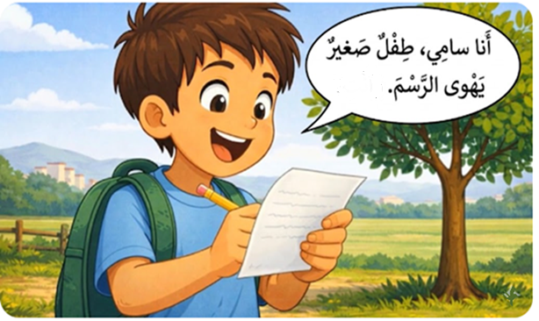
ليعبر سامي عن هوايته قال : أنا سامي، طفل صغير يهوى الرسم. – رددوا.
اختــتام الحــصة
إملاء
قــــــــــــــــراءة
استـماع وتحدث
افتتاح الحصة

Slide 37
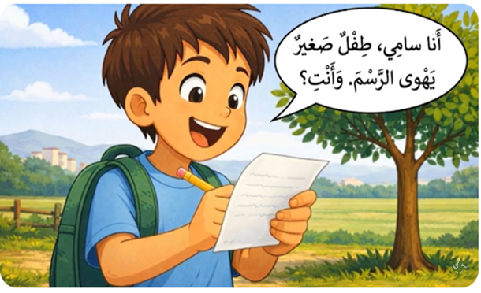
يريد سامي معرفة هواية ندى فسأل. وأنت؟- رددوا
اختــتام الحــصة
إملاء
قــــــــــــــــراءة
استـماع وتحدث
افتتاح الحصة

Slide 38
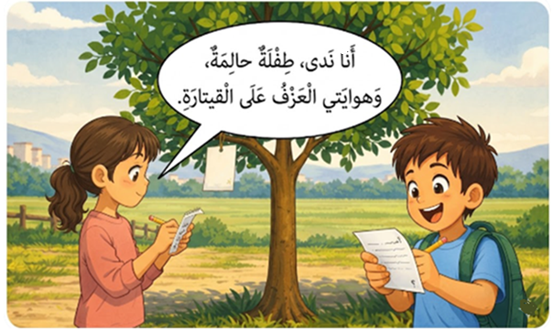
أجابته ندى: أنا ندى، طفلة حالمة وهوايتي العزف على القيتارة. رددوا
اختــتام الحــصة
إملاء
قــــــــــــــــراءة
استـماع وتحدث
افتتاح الحصة

Slide 39
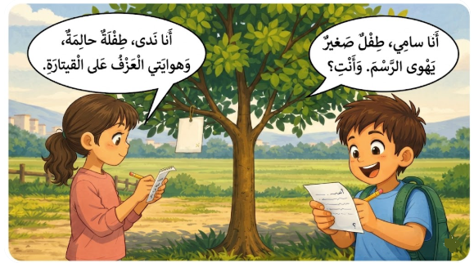
نعيد الاستماع ــــ تابعوا.
اختــتام الحــصة
إملاء
قــــــــــــــــراءة
استـماع وتحدث
افتتاح الحصة

Slide 40
لنتذكر الحوار. كيف عبر سامي عن هوايته؟ كيف عبرت ندى عن هوايتها؟
اختــتام الحــصة
إملاء
قــــــــــــــــراءة
استـماع وتحدث
افتتاح الحصة

Slide 41
قراءة
قراءة
تنمية الطلاقة ـــــ إستراتيجية الفهم.

Slide 42
نمر الآن للتدرب على قراءة نص «شجرة الهوايات».
اختــتام الحــصة
إملاء
قراءة
استـماع وتحدث
افتتاح الحصة

Slide 43
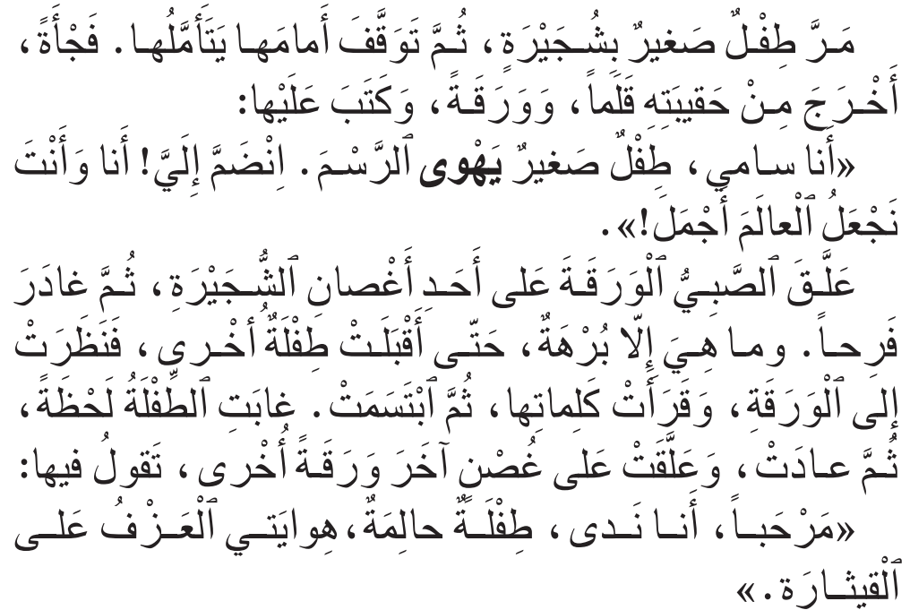
تابعوا معي، سأقرأ المقطع الأول.
اختــتام الحــصة
إملاء
قراءة
استـماع وتحدث
افتتاح الحصة

Slide 44
من يقرأ؟ خذوا كراساتكم، تابعوا مع زميلكم.
اختــتام الحــصة
إملاء
قراءة
استـماع وتحدث
افتتاح الحصة

Slide 45
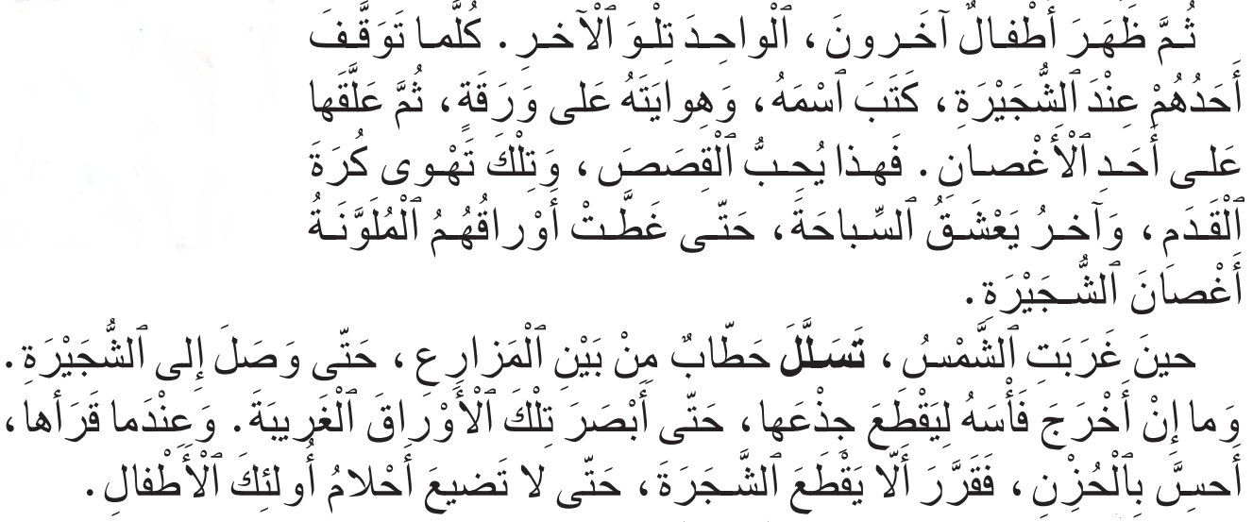
تابعوا معي، سأقرأ المقطع الثاني.
اختــتام الحــصة
إملاء
قراءة
استـماع وتحدث
افتتاح الحصة

Slide 46
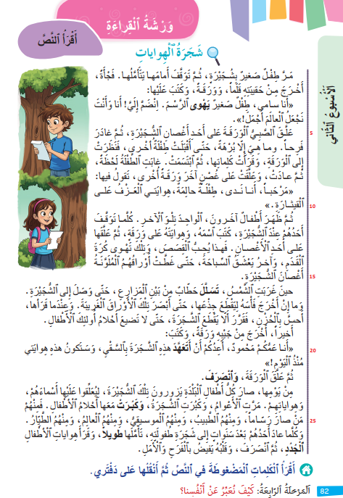
من يقرأ؟ على كراساتكم، تابعوا مع زميلكم.
اختــتام الحــصة
إملاء
قراءة
استـماع وتحدث
افتتاح الحصة

Slide 47
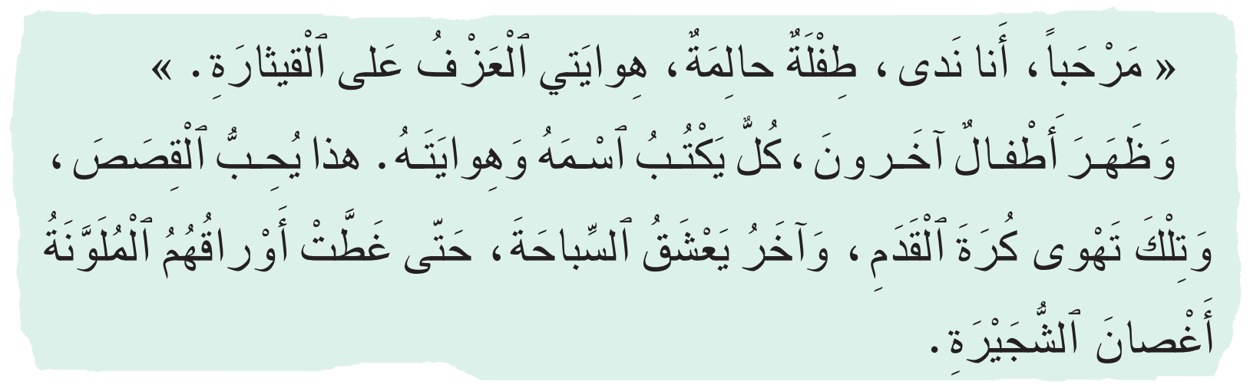
ستتدربون الآن على الإجابة عن أسئلة الفهم. من يقرأ الفقرة؟
اختــتام الحــصة
إملاء
قراءة
استـماع وتحدث
افتتاح الحصة

Slide 48
من يقرأ السؤال؟ عودوا للفقرة وابحثوا عن الجواب.
اختــتام الحــصة
إملاء
قراءة
استـماع وتحدث
افتتاح الحصة
ما ٱلْهِواياتُ ٱلَّـتي عَلَّقَها كُلُّ طِفْلٍ عَلى ٱلشُّجَيْرَةِ؟
......................................................

Slide 49
أقرأ في النصِّ : هوايتي العزف على القيتارة، أصوغ جوابي.
اختــتام الحــصة
إملاء
قراءة
استـماع وتحدث
افتتاح الحصة
ما ٱلْهِواياتُ ٱلَّـتي عَلَّقَها كُلُّ طِفْلٍ عَلى ٱلشُّجَيْرَةِ؟
اَلْهِواياتُ هِيَ : اَلْعَزْفُ عَلى ٱلْقيتارَةِ..................................

Slide 50
أقرأ وأتساءل ما الهوايات الأخرى التي ذكرت في الفقرة؟
اختــتام الحــصة
إملاء
قراءة
استـماع وتحدث
افتتاح الحصة
ما ٱلْهِواياتُ ٱلَّـتي عَلَّقَها كُلُّ طِفْلٍ عَلى ٱلشُّجَيْرَةِ؟
اَلْهِواياتُ هِيَ : اَلْعَزْفُ عَلى ٱلْقيتارَةِ.................................

Slide 51
أقرأ في النصِّ : هذا يحب القصص، وتلك تهوى كرة القدم وآخر يعشق السباحة.
اختــتام الحــصة
إملاء
قراءة
استـماع وتحدث
افتتاح الحصة
ما ٱلْهِواياتُ ٱلَّـتي عَلَّقَها كُلُّ طِفْلٍ عَلى ٱلشُّجَيْرَةِ؟
اَلْهِواياتُ هِيَ : اَلْعَزْفُ عَلى ٱلْقيتارَةِ.................................

Slide 52
من يصوغ الجواب؟ انقلوا الجواب على كراساتكم.
اختــتام الحــصة
إملاء
قراءة
استـماع وتحدث
افتتاح الحصة
ما ٱلْهِواياتُ ٱلَّـتي عَلَّقَها كُلُّ طِفْلٍ عَلى ٱلشُّجَيْرَةِ؟
اَلْهِواياتُ هِيَ : اَلْعَزْفُ عَلى ٱلْقيتارَةِ وَقِراءَةُ ٱلْقِصَصِ وَكُرَةُ ٱلْقَدَمِ وَٱلسِّباحَةُ.

Slide 53

إملاء
إملاء
التدرب على الرسم الإملائي لكلمات تتضمن همزة الوصل.

Slide 54
أقرأ – رددوا ورائي - كيف رسمت الهمزة في هذه الكلمات؟
اختــتام الحــصة
إملاء
قراءة
استـماع وتحدث
افتتاح الحصة
ثُمَّ ٱبْتَسَمَتْ
شَجَرَةُ ٱلْهِواياتِ
اِنْضَمَّ إِلَيَّ
اَلسِّباحَةُ

Slide 55
كيف تكتب الهمزة إذا لم أنطقها؟
اختــتام الحــصة
إملاء
قراءة
استـماع وتحدث
افتتاح الحصة
ثُمَّ ٱبْتَسَمَتْ
شَجَرَةُ ٱلْهِواياتِ
اِنْضَمَّ إِلَيَّ
اَلسِّباحَةُ

Slide 56
من يقرأ؟- هل نطقت الهمزة في هذه الكلمات؟
اختــتام الحــصة
إملاء
قراءة
استـماع وتحدث
افتتاح الحصة
ثُمَّ ٱبْتَسَمَتْ
شَجَرَةُ ٱلْهِواياتِ

Slide 57
لا لم أنطقها. عند الوصل تكتب الهمزة ولا تنطق.
اختــتام الحــصة
إملاء
قراءة
استـماع وتحدث
افتتاح الحصة
ثُمَّ ٱبْتَسَمَتْ
شَجَرَةُ ٱلْهِواياتِ

Slide 58
من يقرأ؟- هل نطقت الهمزة في هذه الكلمات؟
اختــتام الحــصة
إملاء
قراءة
استـماع وتحدث
افتتاح الحصة
اِنْضَمَّ إِلَيَّ
اَلسِّباحَةُ

Slide 59
نطقت الهمزة وتكتب هكذا . من يقرأ؟
اختــتام الحــصة
إملاء
قراءة
استـماع وتحدث
افتتاح الحصة
اِنْضَمَّ إِلَيَّ
اَلسِّباحَةُ

Slide 60
خذوا ألواحكم. اكتبوا "...نْصَرَفَ"
اختــتام الحــصة
إملاء
قراءة
استـماع وتحدث
افتتاح الحصة

Slide 61
ارفعوا الألواح. صححوا. هل نطقت الهمزة؟ كيف ستكتب الهمزة في الكلمة؟
اختــتام الحــصة
إملاء
قراءة
استـماع وتحدث
افتتاح الحصة
اِنْصَرَفَ

Slide 62
خذوا ألواحكم. اكتبوا "هِوايَةُ ...ـــــعَزْفِ"
اختــتام الحــصة
إملاء
قراءة
استـماع وتحدث
افتتاح الحصة

Slide 63
ارفعوا الألواح. صححوا. من يقرأ الكلمة؟ كيف ستكتب الهمزة؟
اختــتام الحــصة
إملاء
قراءة
استـماع وتحدث
افتتاح الحصة
ٱلْعَزْفِ

Slide 64
خذوا ألواحكم. اكتبوا "....ـــسَّقْيُ"
اختــتام الحــصة
إملاء
قراءة
استـماع وتحدث
افتتاح الحصة

Slide 65
ارفعوا الألواح. صححوا. من يقرأ الكلمة؟ هل نطقت الهمزة؟ كيف ستكتب؟
اختــتام الحــصة
إملاء
قراءة
استـماع وتحدث
افتتاح الحصة
اَلسَّقْيُ

Slide 66
خذوا ألواحكم. اكتبوا "قِراءَةُ ...لْقِصَصِ"
اختــتام الحــصة
إملاء
قراءة
استـماع وتحدث
افتتاح الحصة

Slide 67
ارفعوا الألواح. صححوا. من يقرأ الكلمة؟ هل نطقت الهمزة؟
اختــتام الحــصة
إملاء
قراءة
استـماع وتحدث
افتتاح الحصة
ٱلْقِصَصِ

Slide 68
اختتام الحصة
اختتام الحصة
ماذا تعلمتم اليوم؟
واجباتكم المنزلية.

Slide 69


Slide 70

بناء على إنجازات المتعلمين خلال الممارسة المستقلة
ما تقديرك لنسبة التحكم في هدف الدرس؟
تسجل النسبة على صفحة اليوم من مذكرة الأستاذ.

